Slide 1


晋升述职报告
Promotion and project report
汇报时间：2022.09.09
汇报人：罗子初
更新时间：2020.12.12
岗位：Unity开发
更新时间：2020.12.12

Slide 2
目录
CATALOG
01
个人简介 Individual Resume
02
技术赋能
Enabling technology
03
业务支持和保障Business support and assurance
04
个人感悟 Personal perceptions
05
规划展望
Plan Expectations

Slide 3
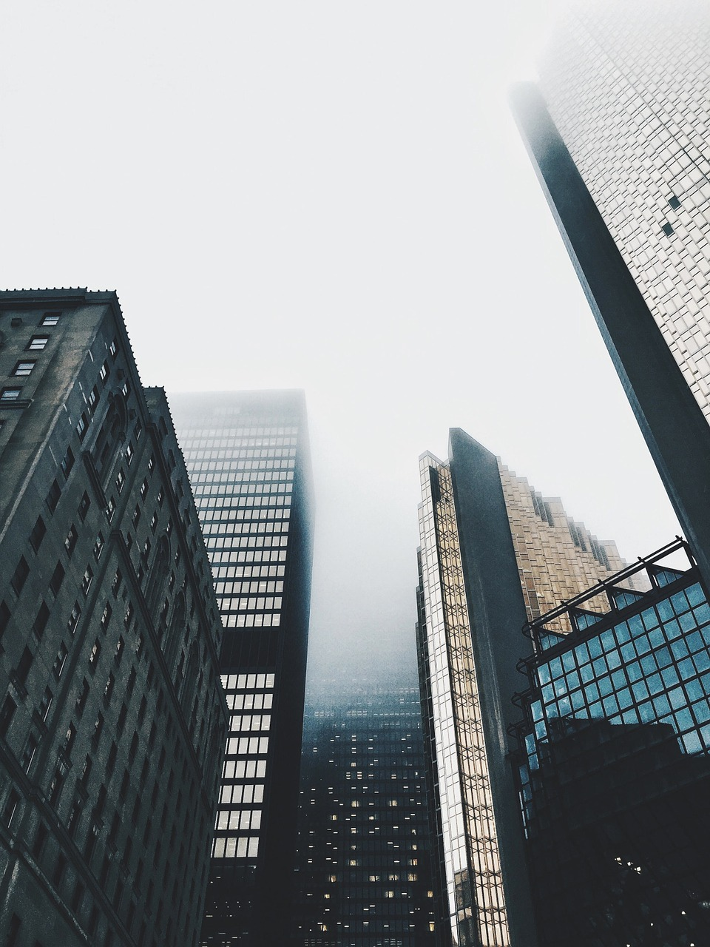



前言
Introduction
能参加本次晋升陈述我感到十分荣幸，首先感谢领导能给我这次机会。回顾自己这段时间里做过的工作，我主要是通过不断的复盘总结进行着自我提升，也一直在思考着自己的优势与不足。今后我会努力发挥好自己的优势，朝着更好的方向前进。

Slide 4
Logo
请输入公司名称
The company name
01
个人简介 Individual Resume

Slide 5

个人专业力和领导力自我评价
优势项
待提升
专业力自评
项目管理
沟通能力
创新意识
行业视野
寻求资源
压力处理
领导力自评
以身作则
挑战现状
使众人行
共启愿景
激励人心

Slide 6
Logo
请输入公司名称
The company name
02
技术赋能
Enabling technology

Slide 7
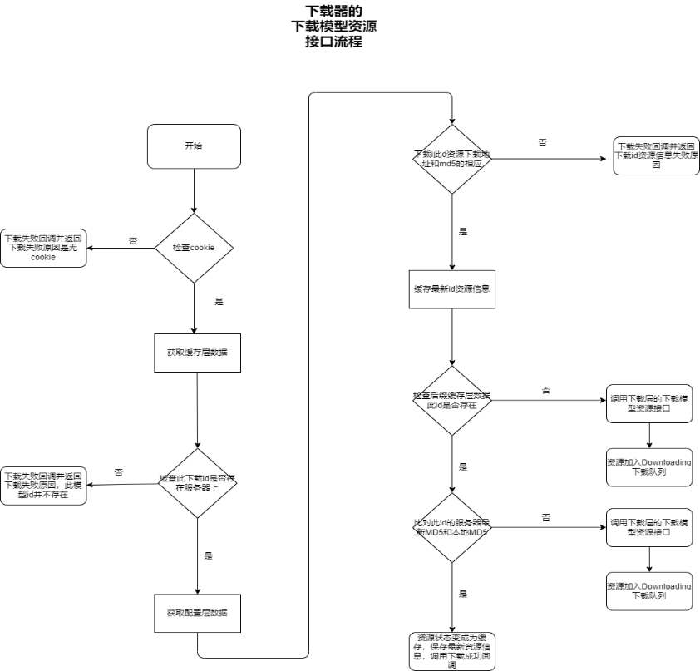
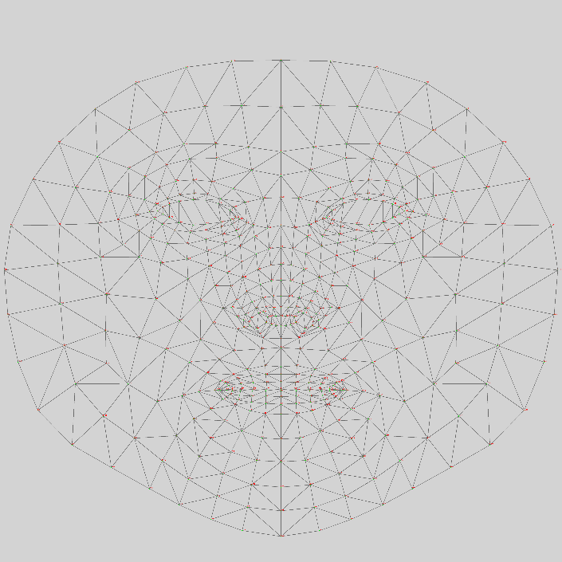
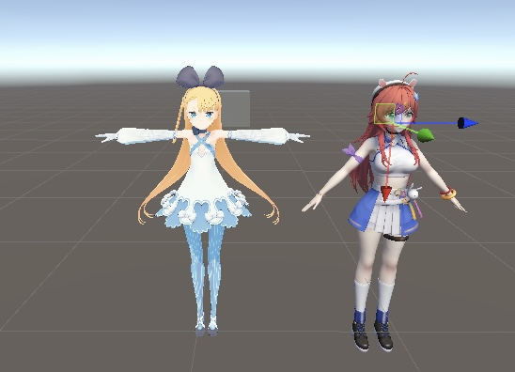
技术赋能
02
First
Second
Third
图1 Mediapipe面捕图
图2 Mlive下载器的下载模型资源接口流程
图3 小K模型图
表情算法
基于mediapipe的特征点实现面部各部分的基础表情及特殊表情的算法
Mlive下载器
可同时下载多个模型文件，并实现了在弱网情况下保持继续下载、文件更新下载等的功能
专利
自发研制有关面部兼容的数据解决方案的专利

Slide 8
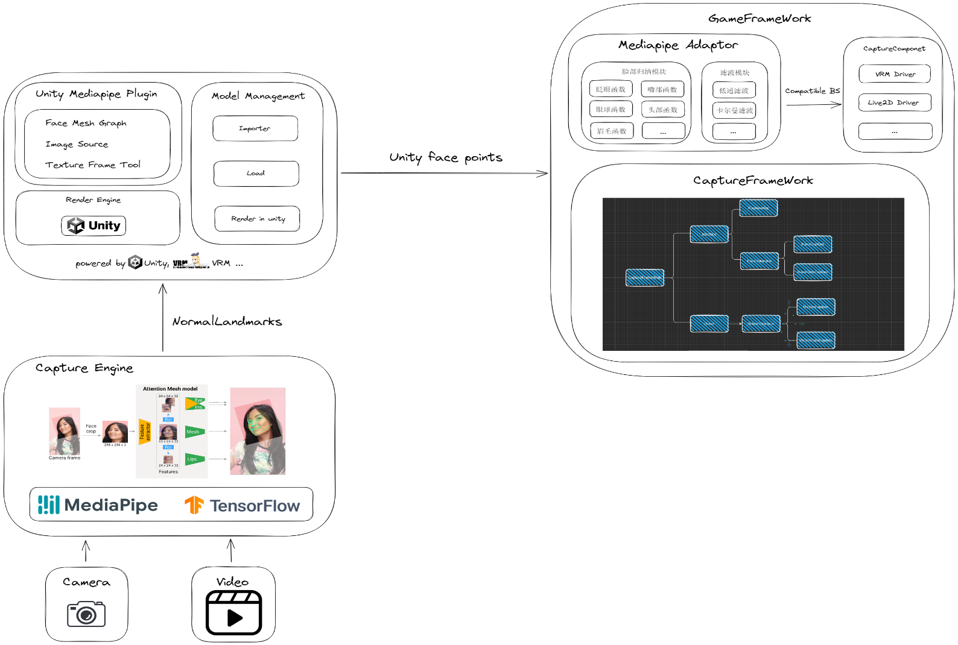




01
基于mediapipe的特征点实现面部各部分的基础表情及特殊表情的算法
---：
展示meidapipe和项目之间的关系，如图所示，Mediapipe引擎接受纹理数据经过推理引擎等处理输出478个landmarks特征点，使用unity把特征点转换成unity的face point，经过MediapipeAdaptor算法转换为BlendShape数据，可以赋能给不同的模型类型使用，目前归纳出15个的Blendshape.后续可以继续扩展.
---：
---。
图4 面捕引擎框架图

Slide 9
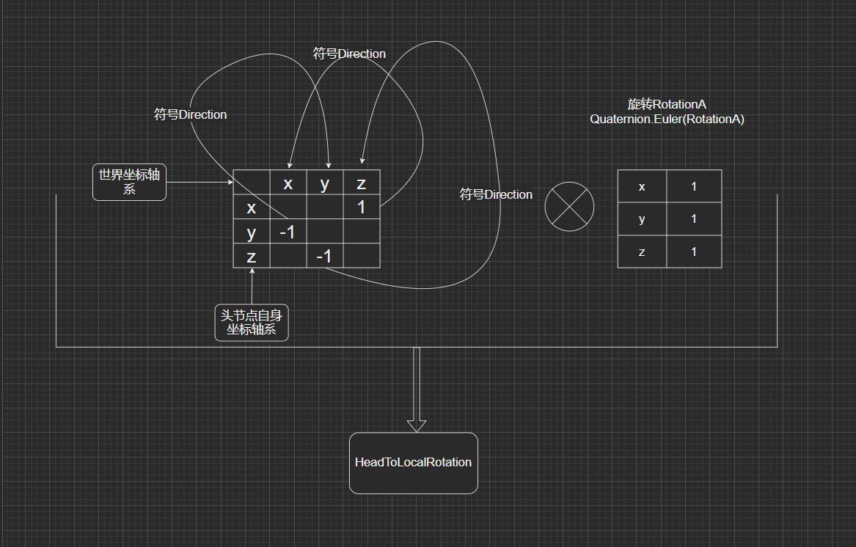
01
基于mediapipe的特征点实现面部各部分的基础表情及特殊表情的算法
介绍：
通过相机或者视频输入的纹理信息，经过Mediapipe引擎处理后输出478个Landmarks。为了能驱动人类虚拟模型的脸部表情通道blendshapes，必须通过一系列算法运算，把Landmarks转换为blendshape和头部Rotation。
举例：
为了使虚拟人物的表情更加逼真，我为模型的眼睛blendshape编写了眨眼函数、眼珠函数、分段函数、滤波器以及在lerp函数处理后输出低延迟，稳定可靠的blendshape值。
表情算法
Expression algorithm
遇到的问题：
模型的头部旋转坐标根据模型父节点的旋转来确定，所以计算得到的头部旋转的值不能直接应用到模型的头部。
解决方案：
为了使头部节点旋转正确，我将模型头部的localRotation映射到worldRotation，本质上是实现头部矩阵与需要旋转矩阵的相乘。

Slide 10
MLive下载器可同时下载多个模型文件，并实现了在弱网情况下保持继续下载、文件更新下载等的功能
02
通过MLive下载框架，提供给Zsta和虚拟3D下载模型。 MLive下载器由配置层、下载层、缓存层、业务层四部分组成。
配置层：提供下载器所需的固定参数，比如URL、客户端引擎版本id、客户端类型id、MLive缓存目录等。
下载层：提供下载器所需的4个接口，分别是Task返回值的下载封面文件、协程的下载模型文件、下载模型列表以及下载模型地址。其中下载模型文件维护了缓存层的下载状态，存储了缓存层的后缀信息。
缓存层：为下载器提供缓存和读取数据的接口。
遇到的问题：
UnityWebRequest API存在一个大的bug，在弱网或者断网重连且timeout未超时的情况下，下载会存在卡顿现象，在这种情况下通常会使timeout无效，以至于系统不能抛出存在异常的提示。
MLive下载器
MLive Downloader
解决方案：
在这种情况下，需要定期检查下载的字节属性，在一定时间内若发现程序没有任何进展时要自行中止UnityWebRequest。

Slide 11
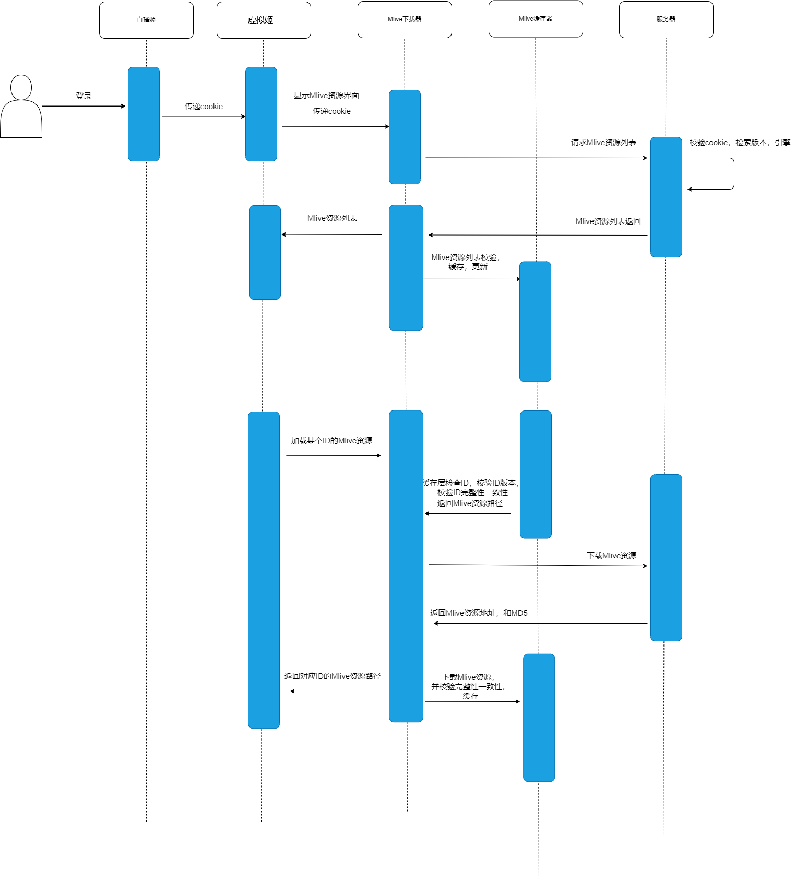
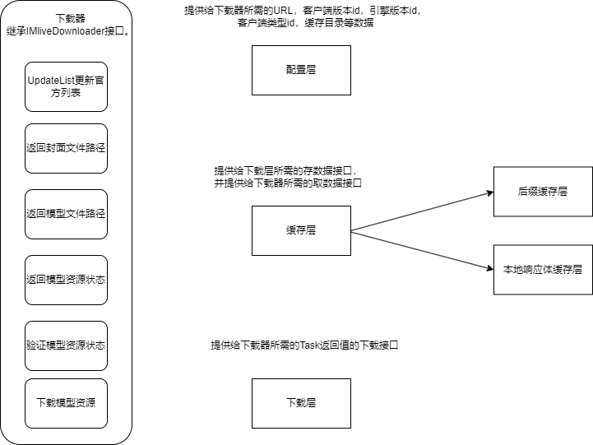
MLive下载器可同时下载多个模型文件，并实现了在弱网情况下保持继续下载、文件更新下载等的功能
02
图5 Mlive下载器框架图

Slide 12
03
自研有关面部兼容的数据解决方案的专利
介绍：
通过变换Skinned Mesh Renderer里的BlendShapes来实现驱动虚拟模型的面部迁移。市面上3D模型常用的两种BlendShapes协议分别是苹果公司的ARkit和vrm proxy。鉴于bs协议上的不统一导致模型需要做两套的bs来适应。
介绍：
该数据解决方案兼容了arkit和vrm proxy，不仅能相互转换，还能通过bs转换成特殊表情。
专利
Expression algorithm
遇到的问题：
Bs如何推导特殊表情，如何推演更贴合的bs及其权重影响的特殊表情bs的相关因素。
解决方案：
首先记录移动端的数据，然后在pc端进行调试和测试，最后编写关于特殊表情与基准表情之间关系权重的可视化调试工具。

Slide 13
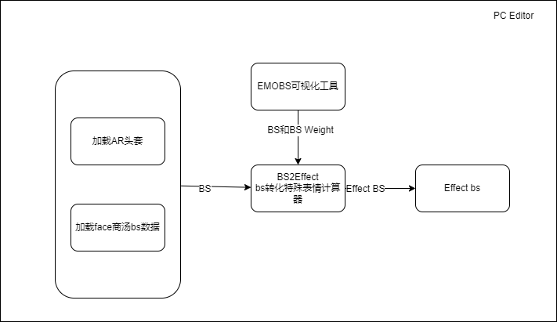
04
基础表情推导特殊表情
介绍：
背景是移动端Zstar因为美颜的需求，使用的是商汤的面捕引擎，但是因为商汤没有提供特殊表情，只提供了一些基础bs。所以需要基础bs推导特殊表情，推演更贴合的bs和其权重影响的特殊表情bs的相关因素。
专利
Expression algorithm
解决方案：
首先记录移动端的数据，然后在pc端进行调试和测试，最后编写关于特殊表情与基准表情之间关系权重的可视化调试工具。
图6 BS映射特殊表情

Slide 14
Logo
请输入公司名称
The company name
03
业务支持和保障
Business support and assurance

Slide 15

Logo
请输入公司名称
The company name
虚拟3d-pc端，
ar头套-pc端面部迁移能力
移动虚拟3D面部迁移能力
虚拟摄像头 借助github上一个开源库UnityCapture
小K面部代码功能移植，
小K面部代码梳理，XK UPM
业务支持和保障
Business support and assurance
优化CaptureFramework UPM，Mediapipe Adaptor UPM，Native Mediapipe Adaptor UPM
移动ar头套面部迁移能力

Slide 16
Logo
请输入公司名称
The company name
虚拟3d-pc端，
ar头套-pc端面部迁移能力
优化CaptureFramework UPM，
Mediapipe Adaptor UPM，
Native Mediapipe Adaptor UPM
小K面部代码梳理，
小K面部代码功能移植，
XK UPM
移动虚拟3D面部迁移能力
01
02
03
04
对齐虚拟行业头部竞品面部技术，落地于虚拟产品里，接入mediapipe引擎，驱动面部包括（vrm proxy，arkit，TV协议）迁移.并实现面部校准，面部灵敏度调整等功能。
CaptureFrameworkUPM（dev_3_0_0）最初是用来提供mediapipe等引擎的启动、暂停、恢复、更新与设置模型等接口。调整CaptureFramework UPM适配移动端，只提供了 Native Mediapipe Adaptor UPM，Native ARkit Adaptor UPM所需的数据和所需的接口能力，驱动层的能力属于业务放到项目里实现.新增泛型接口.
高内聚低耦合，
使代码利用率更高，
更易移植。
让现有的虚拟直播3D-PC端项目拥有能使用小K面部的能力，并对小K代码进行拆解，升级，修复和移植。

Slide 17
虚拟摄像头
借助github上一个开源库UnityCapture
移动ar头套面部迁移能力
05
06
特殊表情推导。
能通过bs转换成特殊表情。
遇到问题：bs如何推导特殊表情，如何推演更贴合的bs及其权重影响的特殊表情bs的相关因素。
解决方案：首先记录移动端的数据，然后在pc端进行调试和测试，最后编写关于特殊表情与基准表情之间关系权重的可视化调试工具。
Unity Capture 是一个Windows DirectShow 过滤器，允许您将渲染的相机直接流式传输到另一个应用程序。通俗点讲，它本质上是让 Unity 在 Windows 上模拟一个显示渲染相机的网络摄像头设备。
它在中型 PC上支持 60FPS的无延迟 1080p，并且可以在速度更快的PC上处理 4K分辨率。它还支持在接收支持它的应用程序（如OBS）上同时捕获多个摄像头和 alpha 通道（透明度）。

Slide 18
Logo
请输入公司名称
The company name
04
个人感悟 Personal perceptions

Slide 19

个人感悟 Personal perceptions
04
=
成功
success
能力
ability
*
态度
attitude
只有足够的专业度，才能配得起更高的职级。在后续工作中，我会更聚焦于目标的拆解，以终为始，致力于每一项目标的达成。

Slide 20
个人感悟 Personal perceptions
04
01
02
03
“业精于勤而荒于嬉”，实践是不断取得进步的根底。我要通过实践不断的总结经验，提高自己解决实际问题的能力，并在实践的过程中慢慢克服急躁情绪，积极、热情的对待每一件工作。
学无止镜，时代的开展瞬息万变，各种新技术知识日新月异。我将坚持不懈地努力学习各种理论知识，并用于指导实践，以更好的适应行业开展的需要。
熟练的掌握各种业务技能才能更好的投入工作，我将通过多看、多学、多练来不断的提高自己的各项业务技能。

Slide 21
个人感悟 Personal perceptions
04
在开发过程中发现，有好多原型、需求文档、设计文档，只知其然，不知其所以然。总结一期经验，避免二期开发中遇到同样的问题和困难。从原型设计、谈二期需求、整理需求文档、数据库设计、开发，一条龙负责到底。这样对业务逻辑及业务流程有了更深的理解。
从“我问”，到“我讲”，有了很大的个人提高。提高软件知识和技术只是问题的表面，本质是要提高自己认识问题、分析问题、解决问题的思想高度。在能胜任工作的基础上，立即去涉猎其它领域的专业知识，丰富自己的知识体系、提高自己的综合素质。
我相信付出肯定会有收获，在我们的努力下，我们负责的模块一定会给客户及公司一个满意的答案。

Slide 22
Logo
请输入公司名称
The company name
05
规划展望 Plan Expectations

Slide 23
未来工作规划
自研面部算法
1. 从11个bs增加到52个bs以达到丰富虚拟人物表情的目的。
2. 从低延时、低抖动的角度出发来优化滤波器。
MLive下载器
1. 可以实现MLive断点续传。
2. 不仅通用于MLive后台，还可以适用于其他平台，增大了其兼容性。
自研有关面部兼容的
数据解决方案专利
与美术部门协商，定制一套公司自己的命名规范和美术标准的bs协议。

Slide 24



未来个人规划
思想方面
严格按照一个程序员应有的素养要约束自已，爱岗敬业，具有强烈的责任感和事业心，积极主动认真的学习专业知识，工作态度端正，认真负责，听从公司的安排，任劳任怨。
工作方面
热爱自己的本职工作，能够认真对待每一项工作，热心为大家服务，遵守劳动纪律，按时上下班，有效利用工作时间，坚守岗位，需要加班完成工作按时加班加点，保证工作能按时完成。
不足方面
在大家的帮助和指教下，我的工作有了很大提高，当然我还存在着很多不足之处，处理问题思路简单，不够成熟，工作中容易产生急躁情绪，需要更深入学习专业知识，提高自己的工作水平。

Slide 25


未来公司展望
在这段时间里，我看到了公司的迅速发展，各项制度不断完善，我很庆幸我是公司的一员， 我会用谦虚的态度和饱满的热情做好我的本职工作，为公司创造价值，同公司一起创造美好的未来。

Slide 26
谢谢观看
Thanks for watching

